Slide 1
מערכת שידורים לאומית

Slide 2
ליקוט צמחי בר בישראל
דורון שפט

Slide 3
מה נלמד היום
צמחי בר בישראל
איך מלקטים בצורה נכונה
היסטוריה של הליקוט
למה זה בכלל טוב?

Slide 4
משחק זיהוי צמחים
הביאו דף ועט ומתחילים!

Slide 5
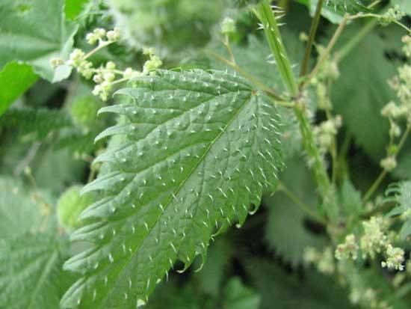
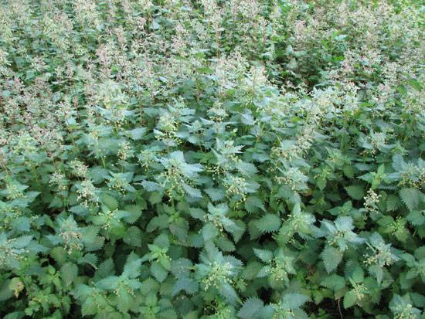
תמונה 1 מי אני?

Slide 6
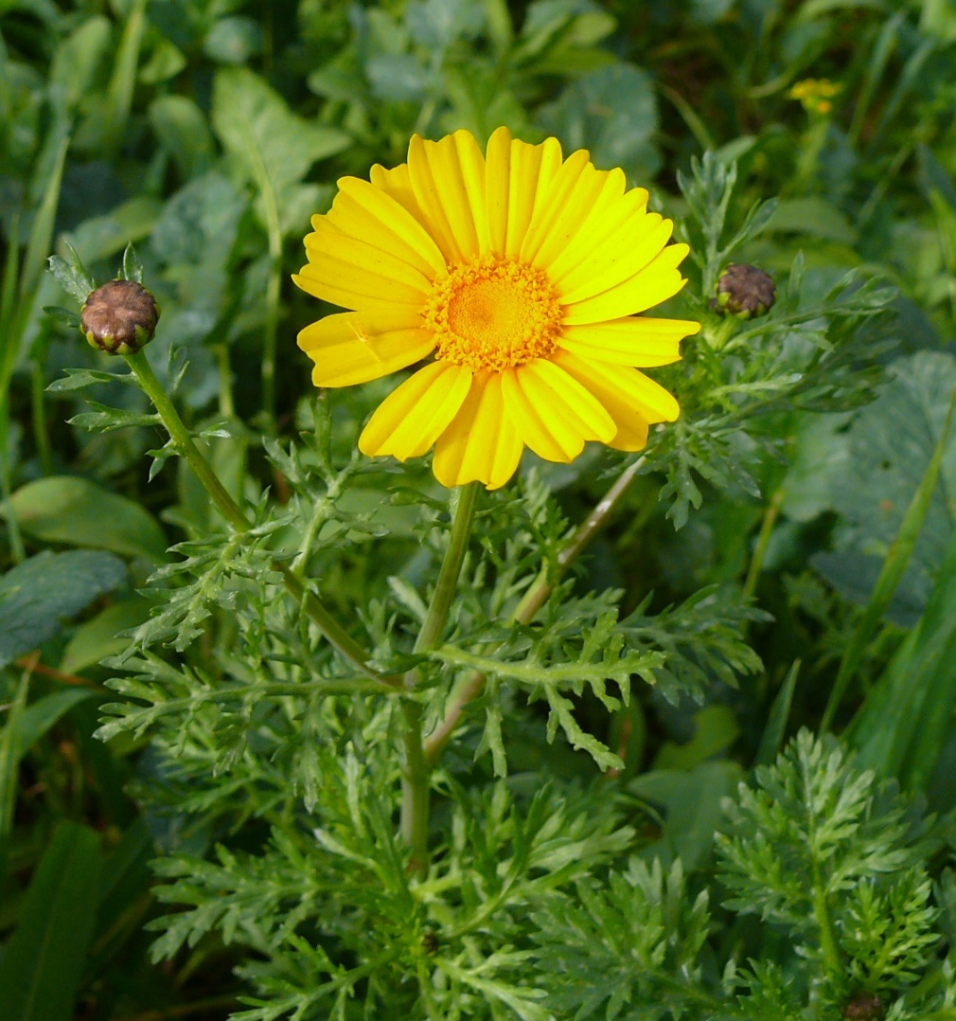
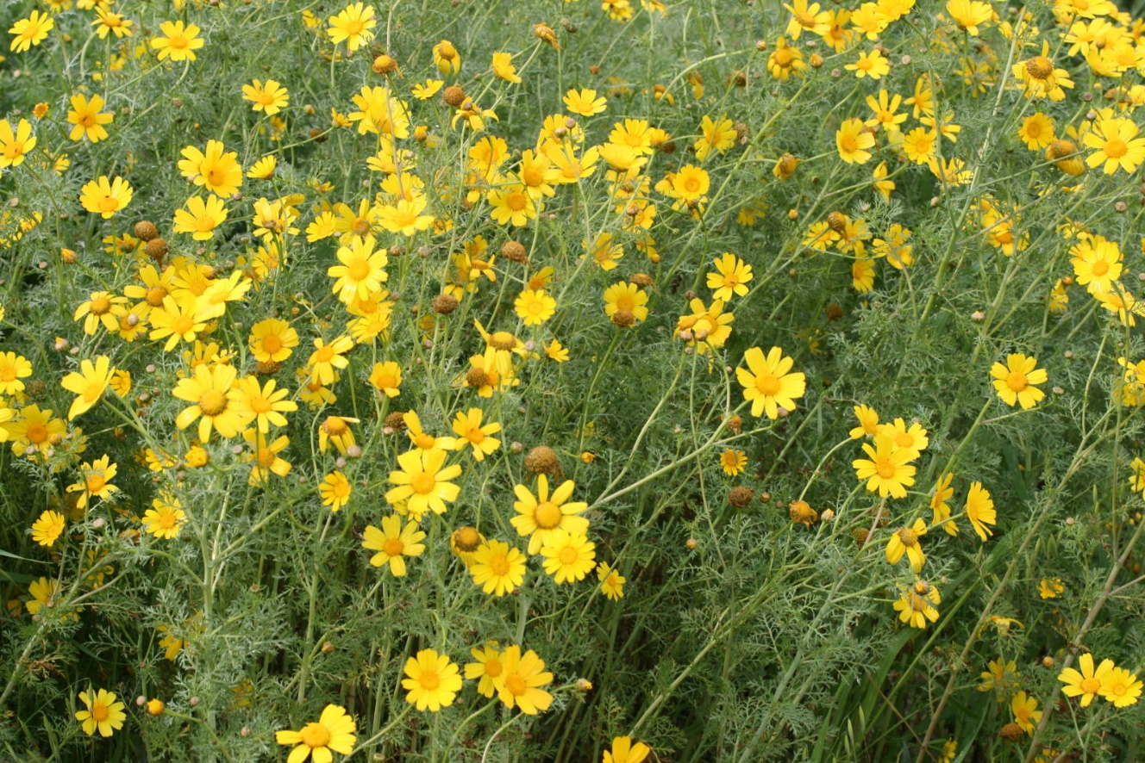
תמונה 2 מי אני?

Slide 7
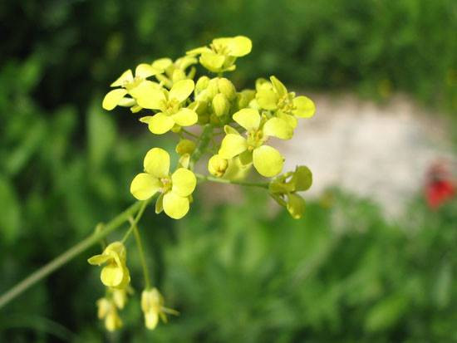
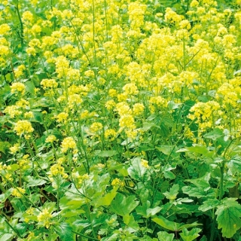
תמונה 3 מי אני?

Slide 8
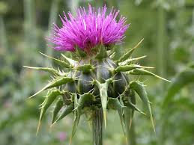
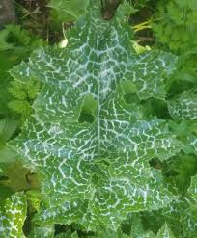
תמונה 4 מי אני?

Slide 9
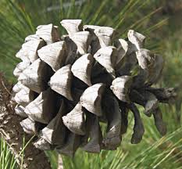
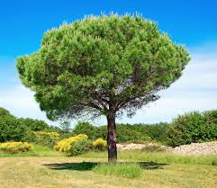
תמונה 5 מי אני?

Slide 10
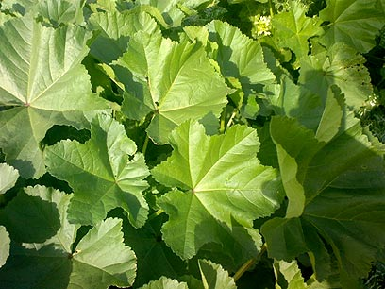
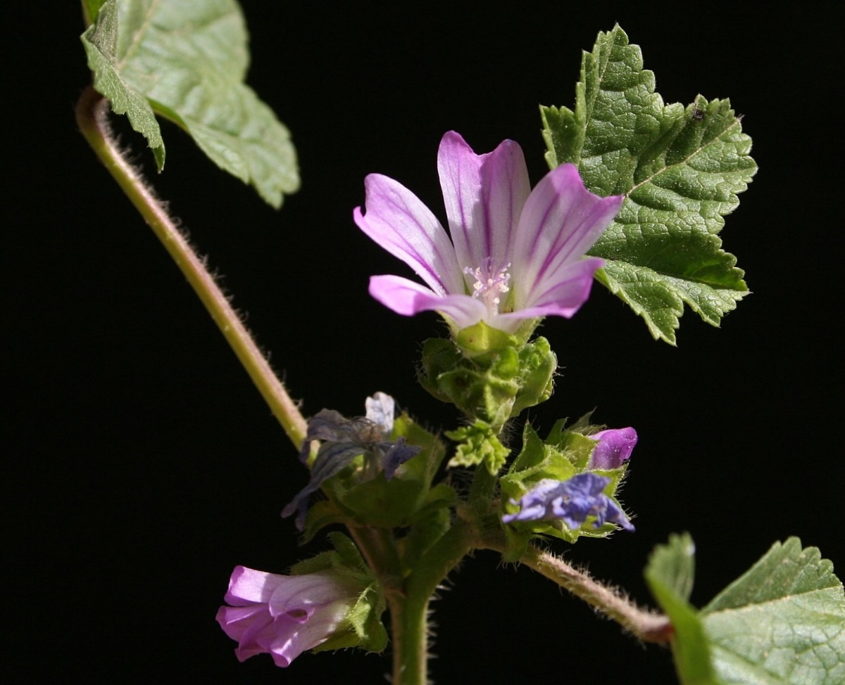
תמונה 6 מי אני?

Slide 11
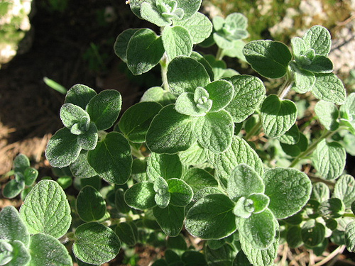
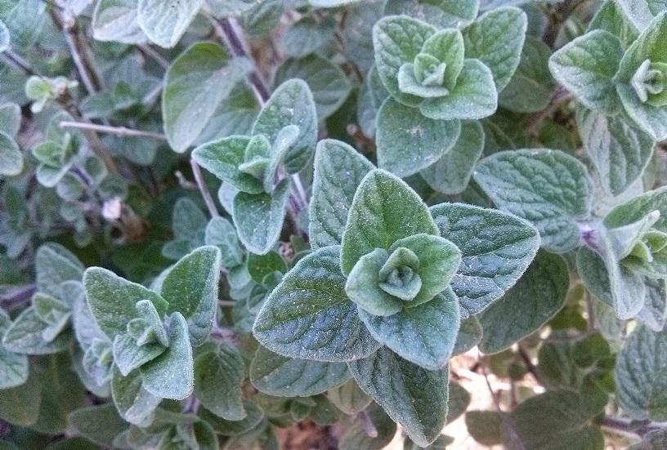
תמונה 7 מי אני?

Slide 12
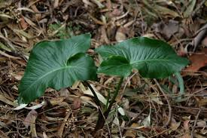
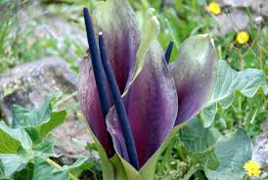
תמונה 8 מי אני?

Slide 13
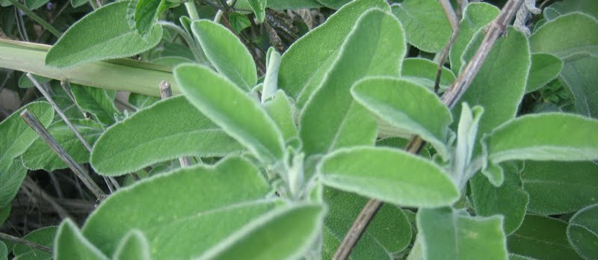
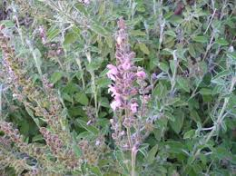
תמונה 9 מי אני?

Slide 14
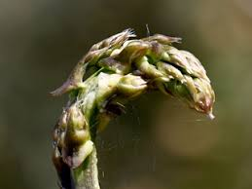
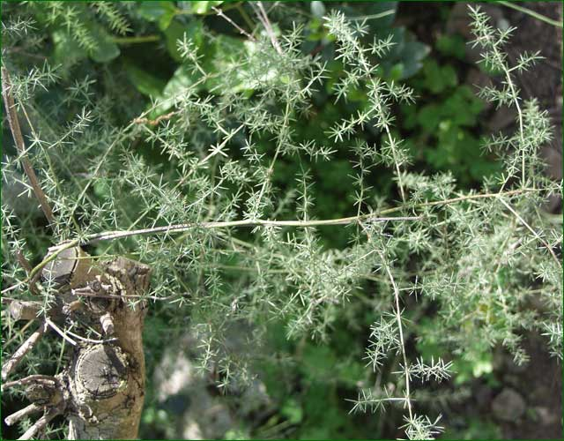
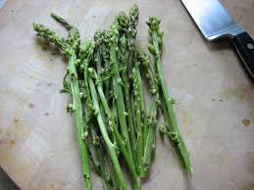
תמונה 10 מי אני?

Slide 15
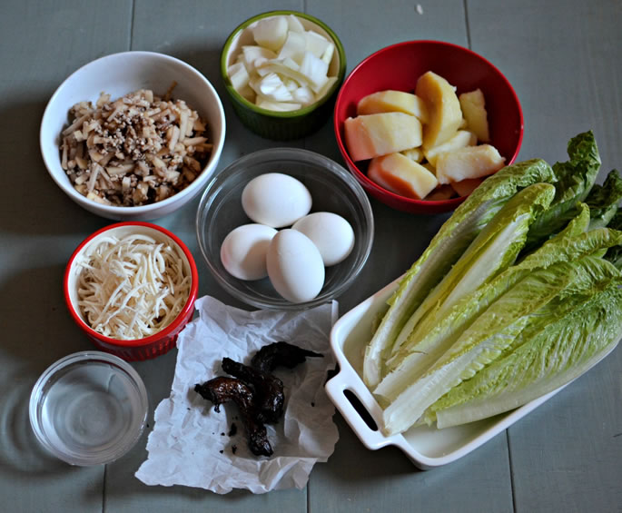
חידה
מדוע אוכלים בליל הסדר חסה כמרור אם החסה בכלל לא מרה?
התשובה בסוף השיעור....

Slide 16

כללים לליקוט
אם לא בטוחים לא מלקטים!

Slide 17
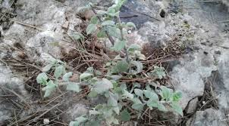
כללים לליקוט
מלקטים רק מה שצריכים ולא מעבר

Slide 18
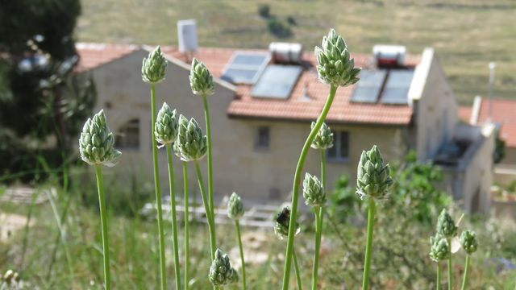
כללים לליקוט
להתחיל מהמוכר והקרוב

Slide 19
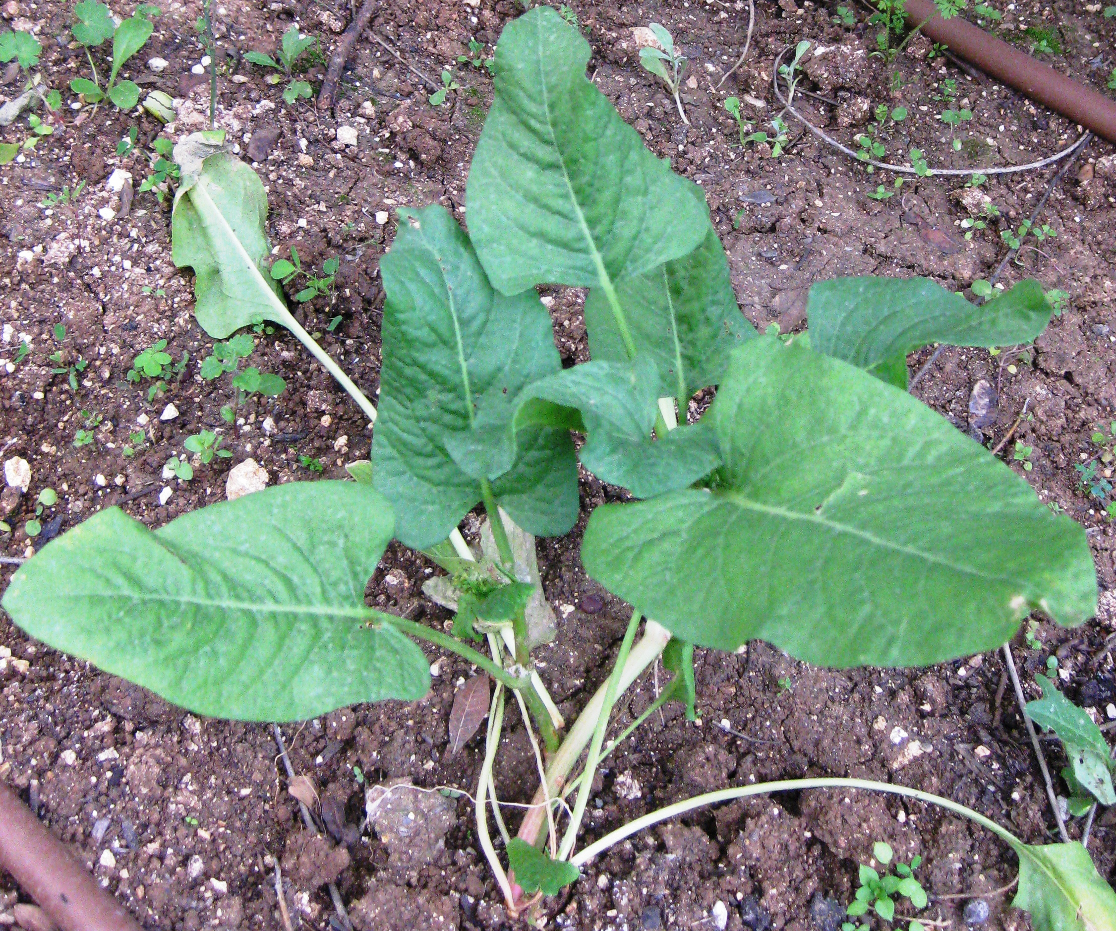
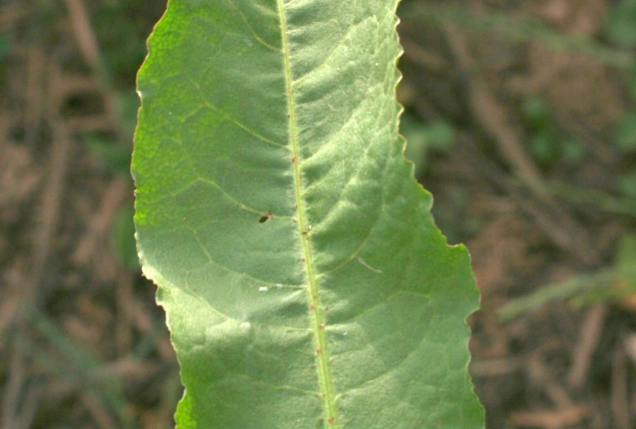
כללים לליקוט
ללמוד איך מלקטים

Slide 20
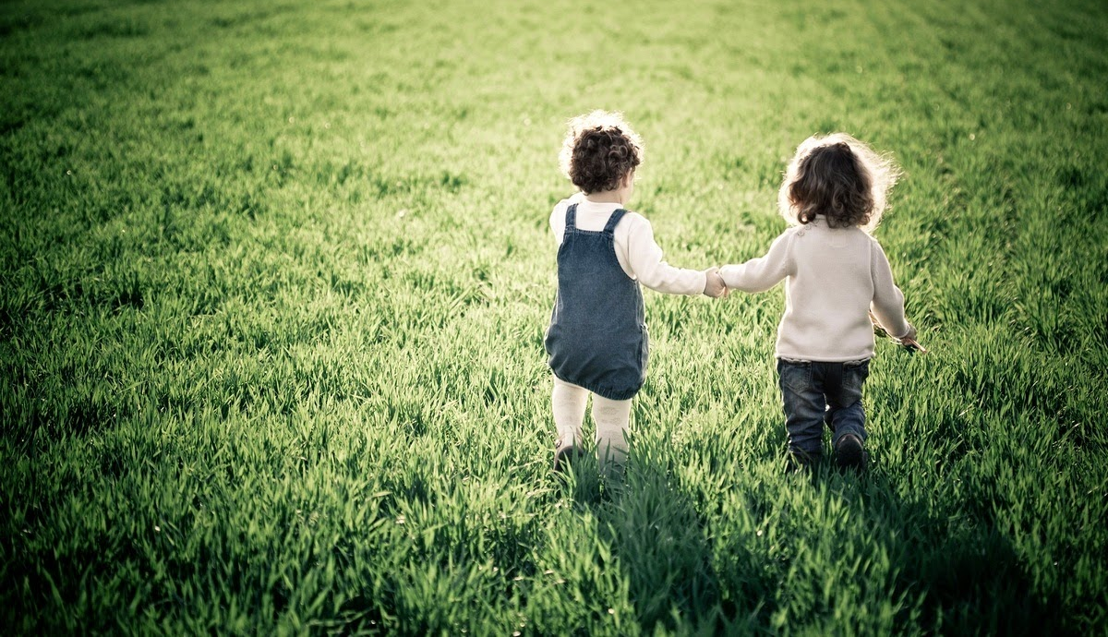
כללים לליקוט
ללמד אחרים

Slide 21
כללים לליקוט
אם לא בטוחים לא מלקטים!
מלקטים מה שצריך ולא מעבר
להתחיל מהמוכר
ללמוד איך מלקטים
ללמד אחרים

Slide 22
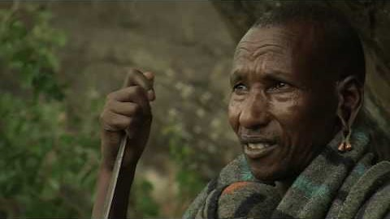
The life of an Il Torobo hunter-gatherer

Slide 23
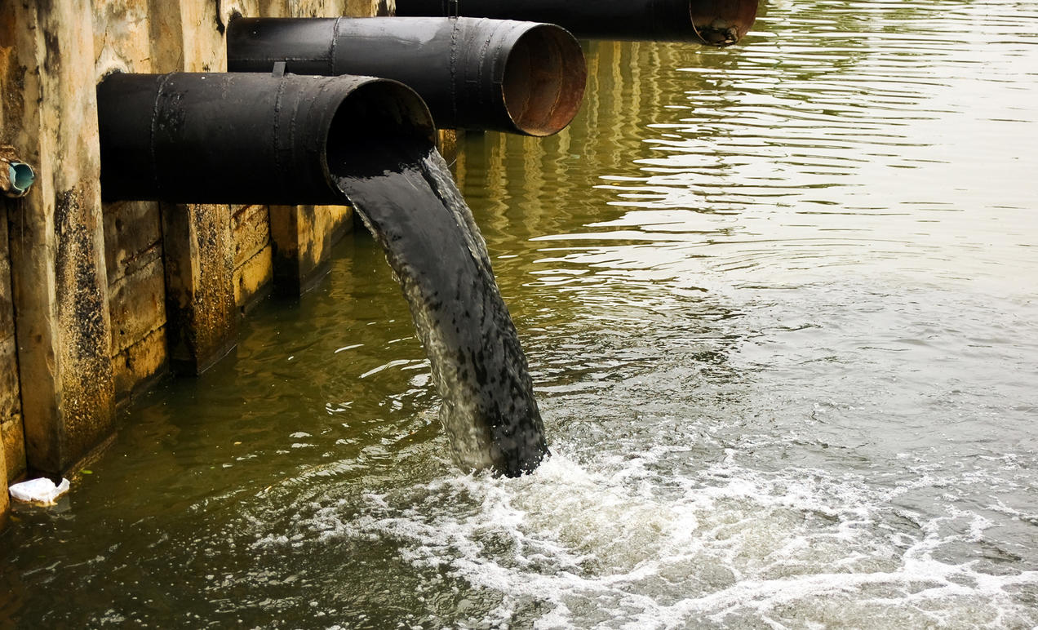
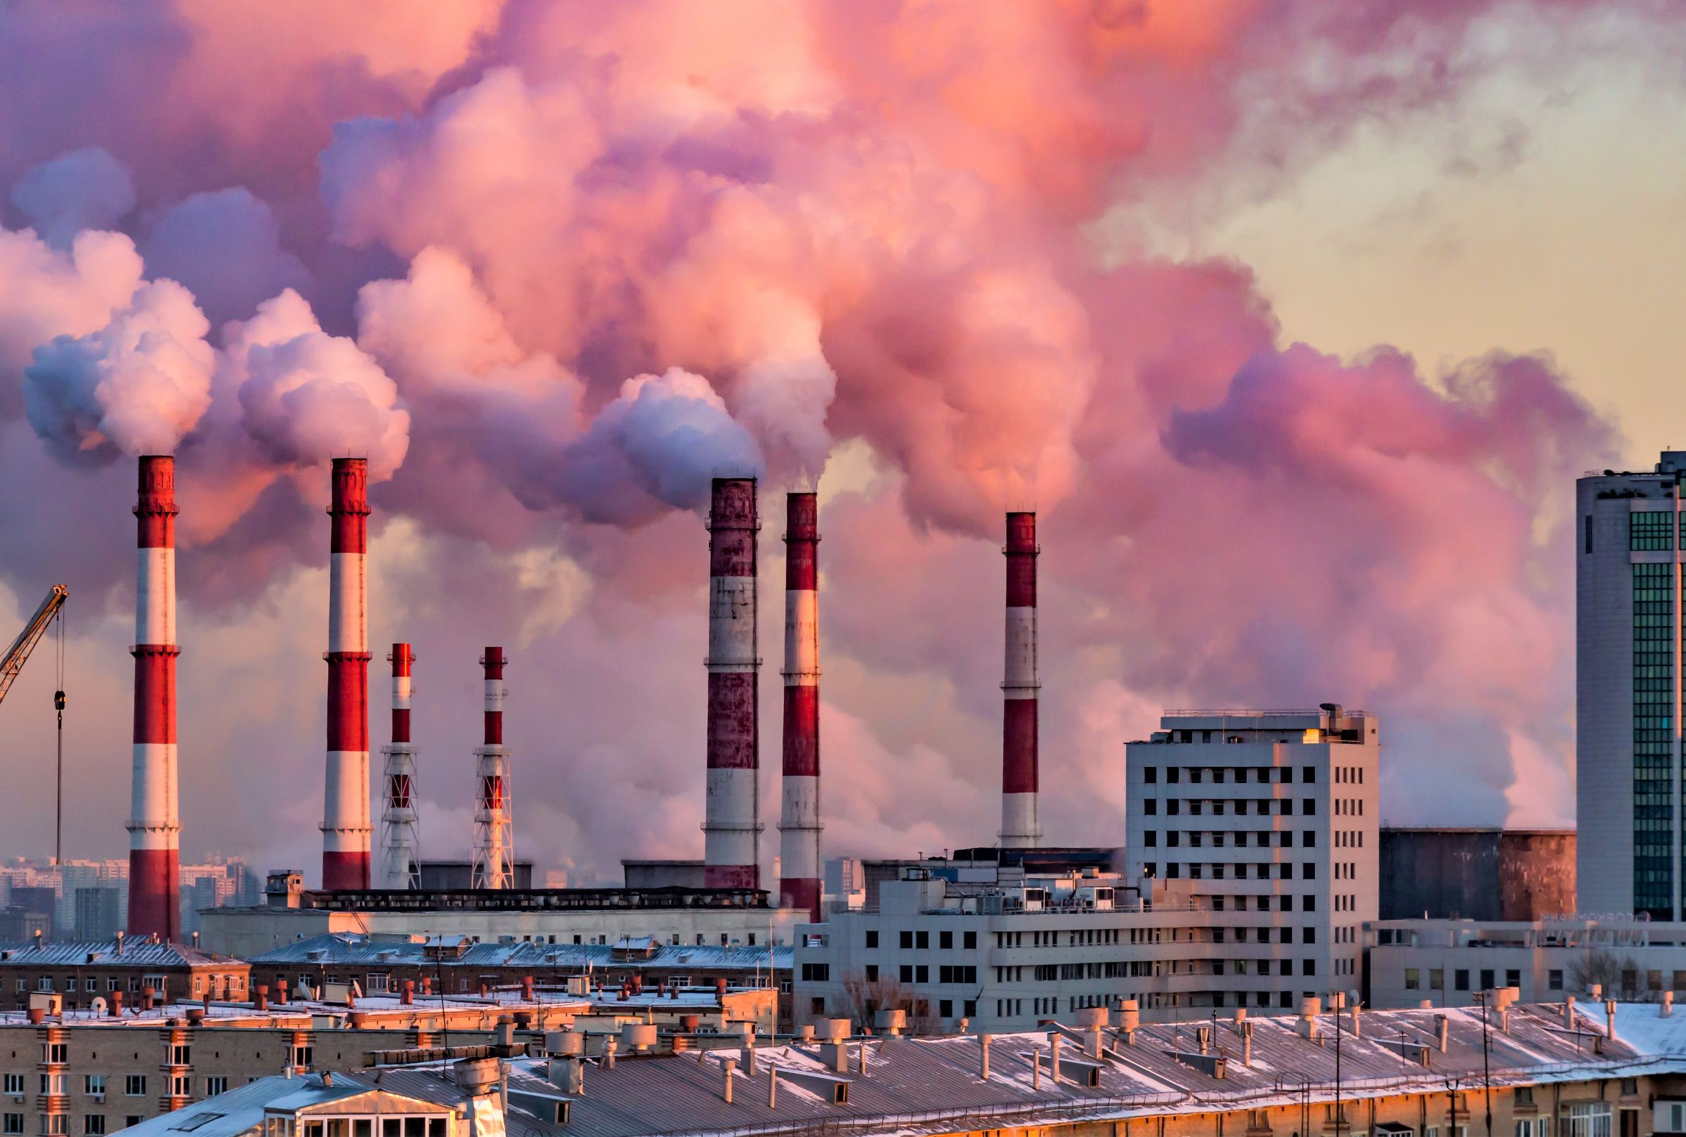
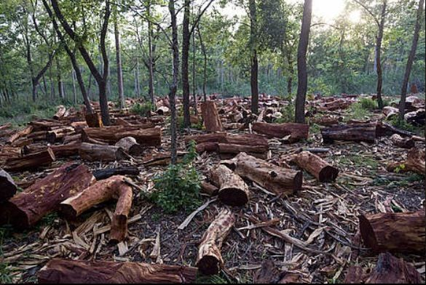
ליקוט- בשביל מה זה טוב?
ניכור

Slide 24
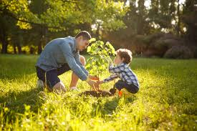
ליקוט- בשביל מה זה טוב?

Slide 25
תמונה 1 מי אני?
סרפד

Slide 26

תמונה 2 מי אני?
חרצית

Slide 27
תמונה 3 מי אני?
חרדל

Slide 28
תמונה 4 מי אני?
גדילן

Slide 29
תמונה 5 מי אני?
אורן

Slide 30
תמונה 6 מי אני?
חלמית-חוביזה

Slide 31
תמונה 7 מי אני?
אזוב- זעתר

Slide 32
תמונה 8 מי אני?
לוף

Slide 33
תמונה 9 מי אני?
מרווה

Slide 34
תמונה 10 מי אני?
אספרג החורש

Slide 35
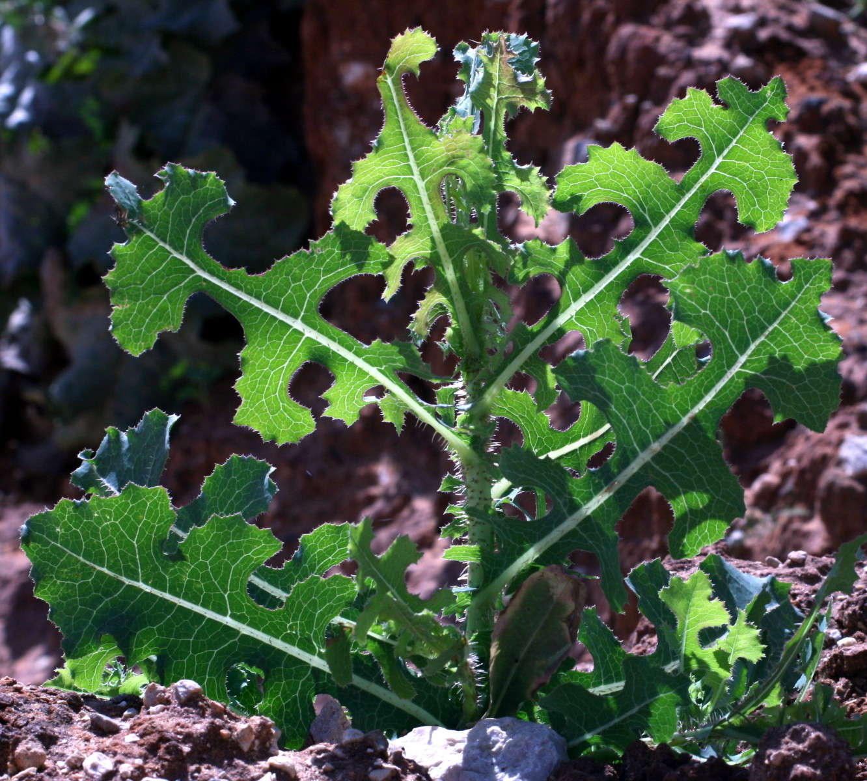
חידה
מדוע אוכלים בליל הסדר חסה כמרור אם החסה בכלל לא מרה?
חסת
המצפן

Slide 36
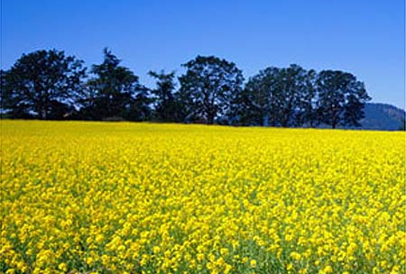
צאו ללקט ☺

Slide 37

שימוש ביצירות מוגנות בזכויות יוצרים ואיתור בעלי זכויות
השימוש ביצירות במהלך שידור זה נעשה לפי סעיף 27א לחוק זכות יוצרים, תשס"ח-2007. אם הינך בעל הזכויות באחת היצירות, באפשרותך לבקש מאיתנו לחדול מהשימוש ביצירה, זאת באמצעות פנייה לדוא"ל rights@education.gov.il

